Slide 1
Mission 1
Vérification et présentation des graphiques

Slide 2
Sommaire
Introduction
Proportion des ventes par catégorie de produit Evolution du chiffre d’affaires
Montant des achats des clients(montant du panier) Temps passé par les visiteurs sur le site web( pour les sessions ayant abouti à un achat)
Evolution du nombre d’achats des clients Evolution du nombre de visites sur le site web au cours du temps
Evolution du ratio(nombre d’achats des clients)/(nombre de visites)
Evolution de la variabilité du temps passé par les visiteurs sur le site web(pour les sessions ayant abouti à un achat)
Conclusion et recommandations

Slide 3
Introduction
L’élaboration de notre rapport marketing mensuel au sein du Grand Marché passe par la présentation d’une première analyse des chiffres clés du mois précédent : ventes, chiffre d’affaires, prix des produits etc. Pour ce faire, nous avons sélectionné des graphiques pertinents afin de trouver une explication à la baisse inquiétante du chiffre d’affaires remarquée par notre directeur Marketing qui seront analysés lors de cette présentation.

Slide 4
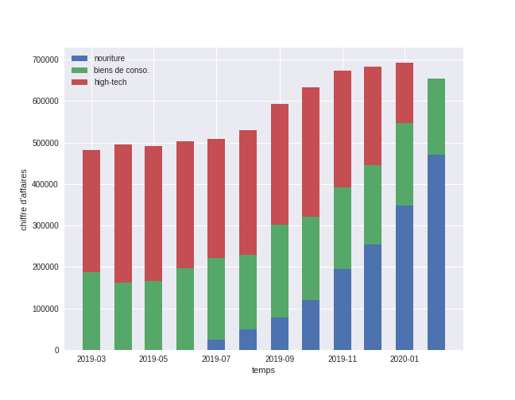
Proportion des ventes par catégorie de produit
Evolution du chiffre d’affaires
Notes:
Cet histogramme qui nous présente l’évolution du chiffre d’affaires ainsi que celle des proportions de vente par catégorie de produit au cours du temps. Nous pouvons observer que la vente des produits de la catégorie nourriture qui n’a débuté qu’en Juillet 2019 augmente rapidement au cours du temps alors celle de la catégorie high-tech diminue au cours du temps pour disparaitre totalement en Février 2020.Par contre les ventes des biens de conso reste plus ou moins constantes au cours du temps.
Nous observons par ailleurs, qu’après des mois d’augmentation constante du chiffre d’affaires, en Janvier 2020,il connait une dimunition.

Slide 5
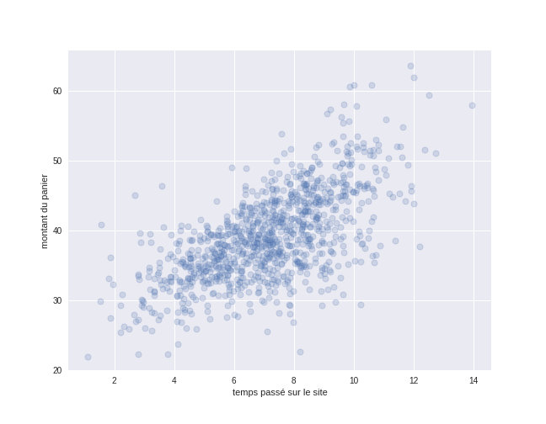
Montant des achats des clients(montant du panier)
Temps passé par les visiteurs sur le site web( pour les sessions ayant abouti à un achat)
Notes:
Ce graphique en nuage de point qui nous présente le montant du panier au cours du temps .L’analyse de la correlation entre ces deux variables nous montre il y a plus d’achats qui s’effectuent en 4 et 10 min ce qui nous amène à conclure que le montant du panier se situe entre 30 et 50 euro. Chaque point bleu nous montre le temps passé par les visiteurs qui ont effectué un achat sur le site.

Slide 6
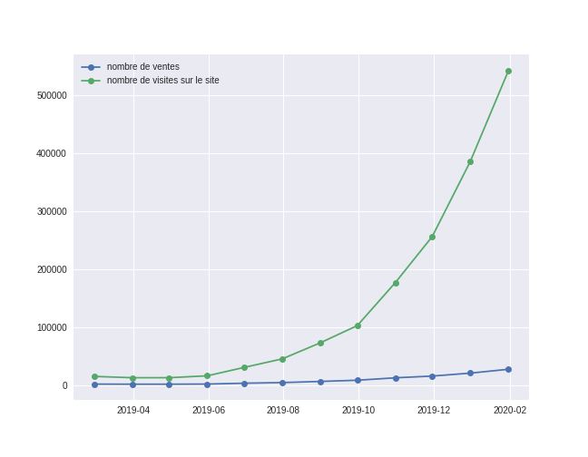
Evolution du nombre d’achats des clients
Evolution du nombre de visites sur le site web au cours du temps
Notes:
Sur la courbe en vert qui présente l’évolution du nombre de visites sur le sites au cours du temps nous observons que le nombre de visites sur le site était constant jusqu’en juin 2019 puis a connu une grande augmentation au cours du temps.
Par contre la courbe en bleu qui présente l’évolution du nombre de ventes au cours du temps, nous observons que le nombre de ventes reste plus ou moins constant jusqu’en Juillet 20219, puis augmente faiblement au cours du temps

Slide 7
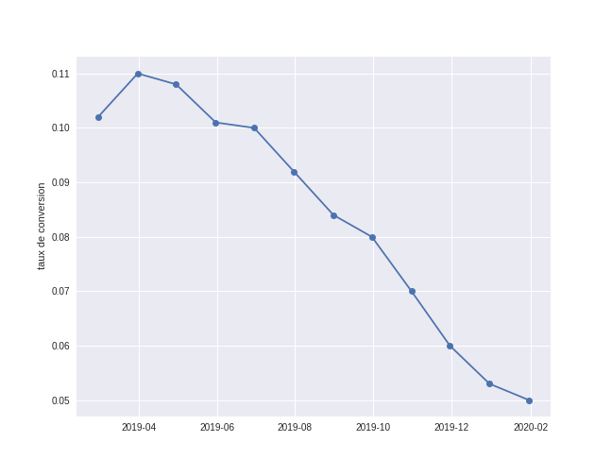
Evolution du ratio(nombre d’achats des clients)/(nombre de visites)
Notes:
Cette courbe nous présente l’évolution du taux de conversion au cours du temps qui est un indicateur qui donne le pourcentage de visiteurs qui ont réalisé un achat par rapport au nombre total des internautes qui ont été sur le site. Nous pouvons observer que ce taux diminue au cours du temps ce qui nous notifie que de nombreux visiteurs achètent moins souvent( de nombreuses visites n’aboutissent pas à un achat),Nous avons beaucoup de visites sur le site mais moins d’achats.

Slide 8
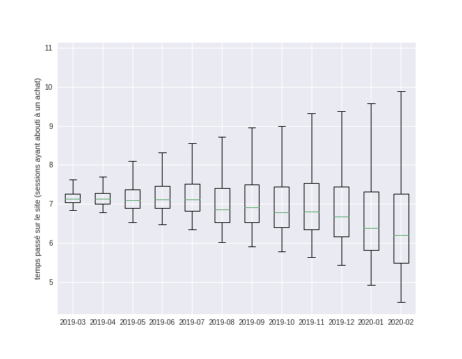
Evolution de la variabilité du temps passé par les visiteurs sur le site web(pour les sessions ayant abouti à un achat)
Notes:
Sur ce graphique à boites à moustache nous pouvons observer un nombre grandissant de visiteurs qui s’accompagne d’une grande variabilité des temps passés sur le site au cours du temps mais d’une baisse globale de ce temps(voir médiane).

Slide 9
CONCLUSION ET RECOMMANDATIONS
La baisse du chiffre d’affaires observée en Février 2020 est due à l’absence des ventes des produits de la catégorie high-tech.
Toutefois, les ventes des produits de la catégorie nourriture deviennent plus importantes que celle du high-tech au cours du temps ce qui nous amène à conclure que beaucoup plus de visiteurs sont attirés par les produits alimentaires que par les produits du high-tech sur le site.
Il demeure ainsi nécessaire de se focaliser sur la croissance par la diversification et la qualité proposée des produits de la catégorie nourriture car ils deviennent plus attractifs dans le but de faire augmenter à nouveau notre chiffre d’affaires.

